Slide 1


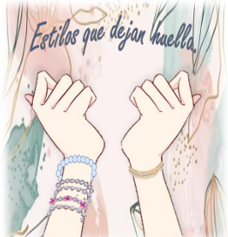
PULSERAS ARTESANALES
Estilos que dejan huella.

Slide 2
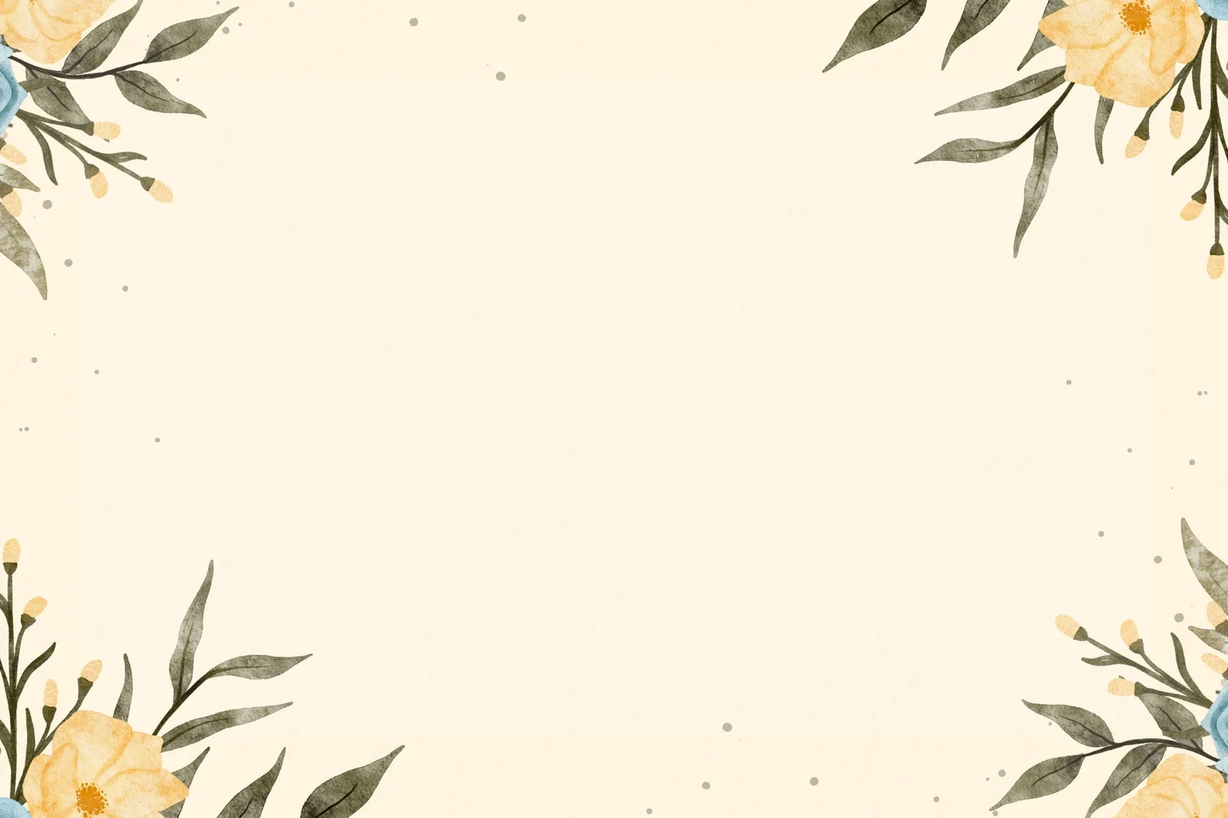
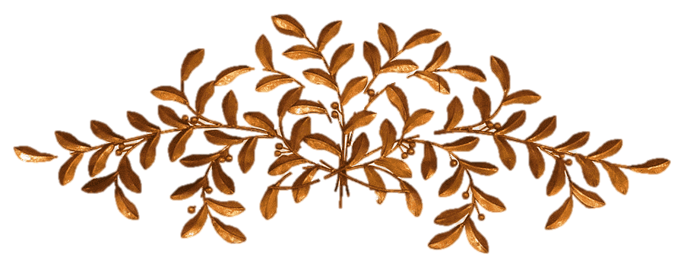
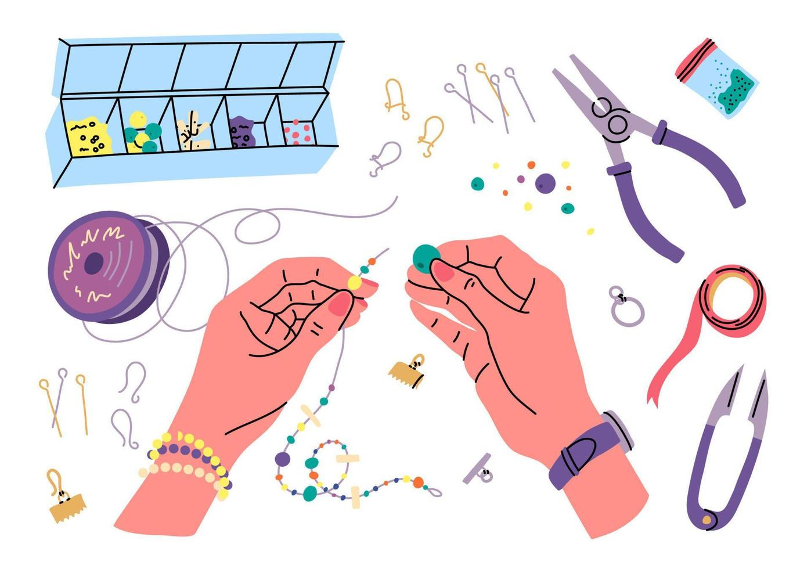
Información necesaria al realizar mi emprendimiento
Las pulseras artesanales han existido en diversas culturas a lo largo de la historia, utilizadas tanto por hombres como para mujeres, originalmente eran creadas como símbolos de estatus, protección o pertenencia a un grupo
El progreso de las pulseras puede ser largo o corto depende el tipo de pulsera y la opinión del cliente, tanto como los adornos que puede llevar y sus piezas.

Slide 3
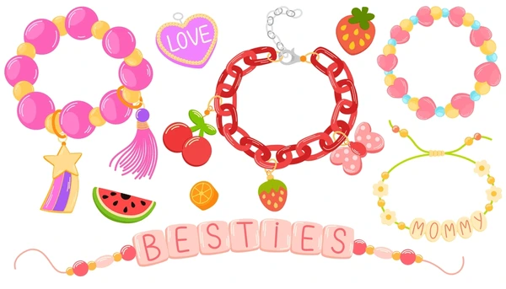
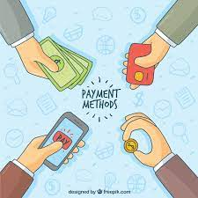
Al contribuir con el progreso de las pulseras, llega al punto de la venta, donde es necesario poder llamar la atención del comprador, para poder obtener su interés, ya sea añadir colores más llamativos o decoraciones que resalten entre otras.
Existen diferentes formas de pago, por tarjeta, simpe, monedas o billetes, la cual mi persona decide la forma de pago.

Slide 4
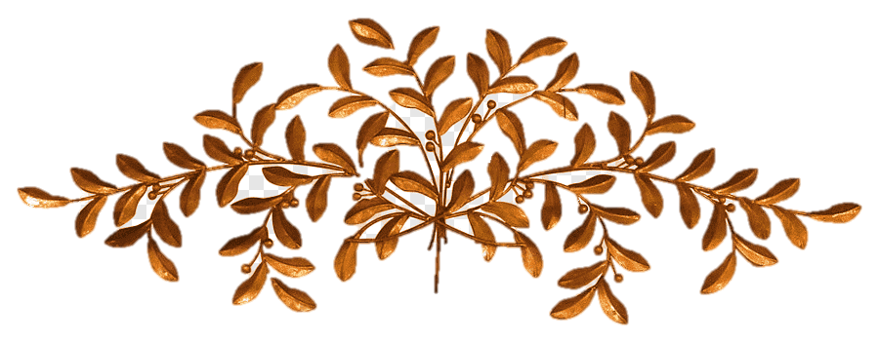
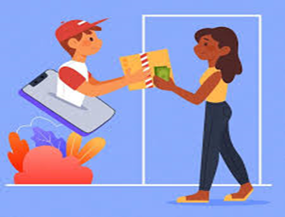
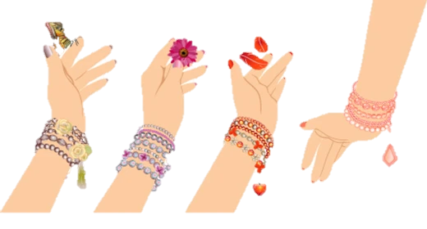
Importante
Existen los envíos mas rápidos o de mayor valor
se puede optar por mensajerías privadas que ofrecen seguimiento entrega asegurada, los envíos se entregan en paquetes a la ubicación correcta que pide el cliente.

Slide 5
